Slide 1
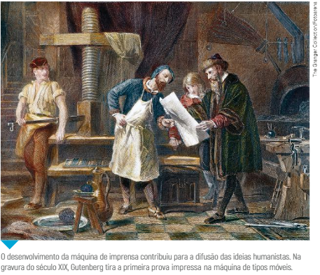
Professora
Karen S.Barros
O Renascimento
E o Barroco
História da Arte

Slide 2
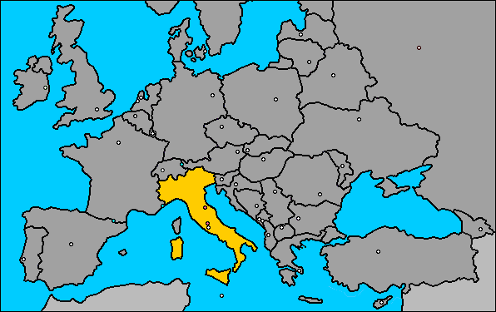
Como surgiu o Renascimento
Professora
Karen S.Barros
Os princípios humanistas se expandiram para além da península Itálica, alcançando o restante da Europa.
As sociedades passaram a valorizar cada vez mais os preceitos antropocêntricos.
Surgiram, assim, novas formas de pensar, que levaram a novas formas de agir, que, por sua vez, ganharam expressão por meio de pequenos gestos cotidianos e nas grandes obras de arte daquela época, cada vez mais influenciadas por esses ideais.
Península Itálica

Slide 3
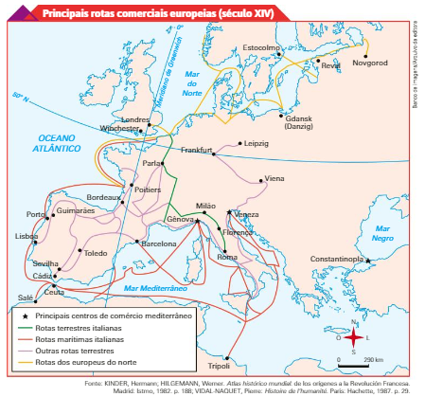
Como surgiu o humanismo
Professora
Karen S.Barros
Observe a posição de centralidade ocupada pela península Itálica, por onde passava a maior parte dos produtos comercializados na Europa entre os séculos XIII e XIV.

Slide 4
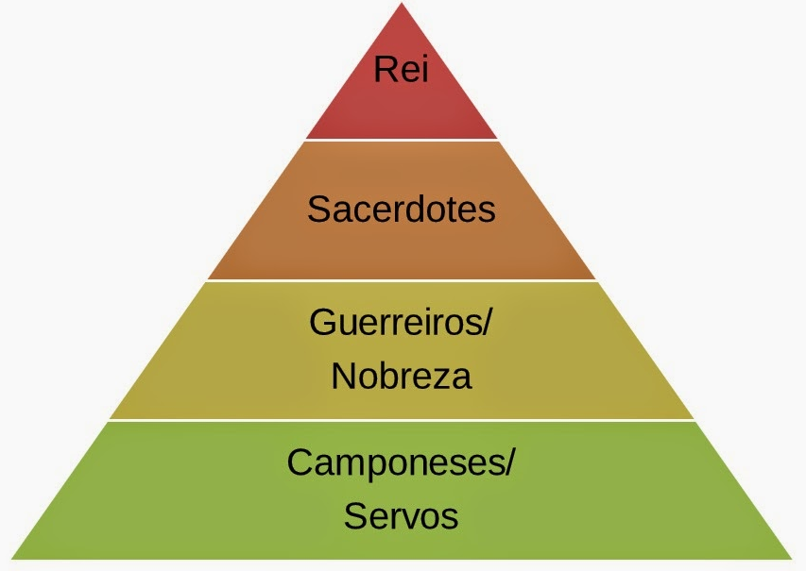
Influências sociais
Um dos grupos fortemente influenciados por essas ideias foi a burguesia, que, embora estivesse em ascensão econômica e social, sentia-se pouco confortável em um mundo controlado pela mesma cultura católica que condenava seu modo de vida baseado no lucro.
Os comerciantes buscavam estratégias de afirmação social, como por meio da ostentação de obras de arte.
Por esse motivo, membros da burguesia passaram a encomendar obras de arte ou acolher os artistas e sua produção - O mecenato.
Professora
Karen S.Barros

Slide 5
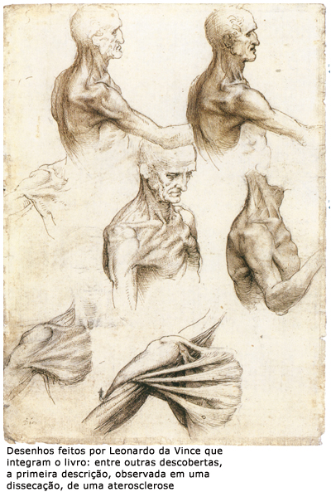
Renascimento
Professora
Karen S.Barros
A prática do mecenato foi adotada também pela nobreza e pelo clero.
Entre as ideias que ganharam forma e letras pelas mãos dos artistas dessa época, estava o antropocentrismo, que valorizava o ser humano.
A busca pela perfeição anatômica dos corpos representados em pinturas como as de Giotto, Rafael Sanzio ou Leonardo da Vinci exemplifica esse processo.

Slide 6
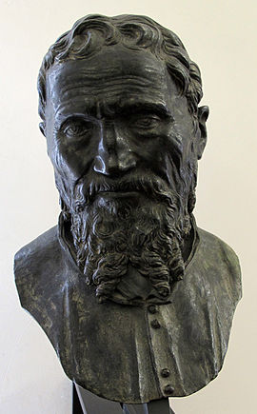
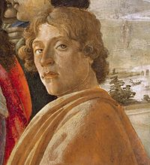
Renascimento
Professora
Karen S.Barros
No Renascimento, a temática religiosa não foi abandonada, no entanto sua abordagem foi modificada, pois passou a dar destaque aos sentimentos e aos prazeres humanos. Os santos, em vez de terem expressões vazias, tornaram-se humanizados.
Retrato de Michelangelo, de 1564, executado por Daniela da Volterra a partir de sua máscara mortuária.
Provável autorretrato de Botticelli,
em Adoração dos Magos (Uffizi, Florença).

Slide 7
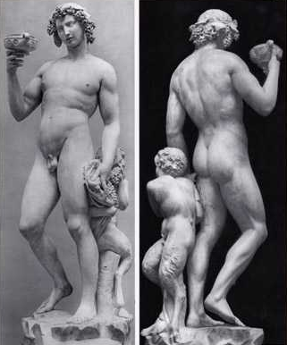
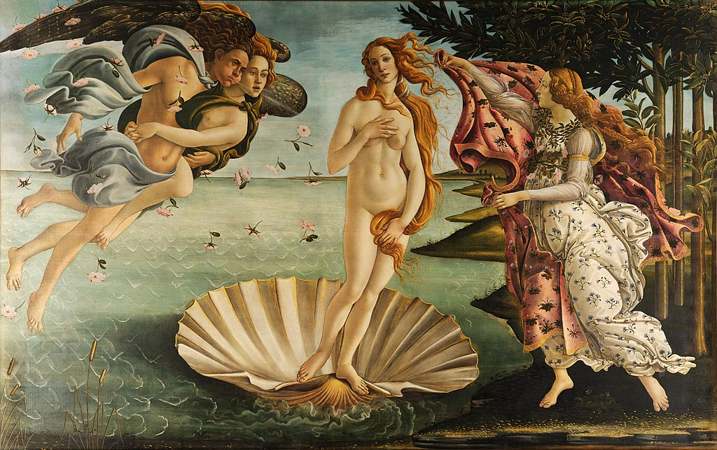
Renascimento
Professora
Karen S.Barros
O Nascimento de Vênus é uma pintura de Sandro Botticelli, 1483.
A pintura representa a deusa Vênus emergindo do mar, já mulher adulta, conforme descrito na mitologia romana.
Baco
É uma estátua de Michelangelo Buonarroti feita entre 1496 e 1498 em mármore. Representando o deus da Mitologia Romana

Slide 8
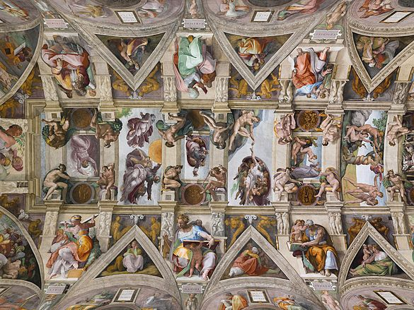
Renascimento
O Humanismo nas artes apresentava-se pelo uso da razão, que estava presente na procura pelo realismo anatômico, por exemplo.
Leonardo da Vinci buscou na Matemática uma constante que lhe permitisse mensurar essa perfeição do corpo.
Rafael fez uso das figuras geométricas, visíveis ou invisíveis, para construir, pela Geometria, o perfeccionismo que ambicionava alcançar.
Professora
Karen S.Barros
Teto da Capela Sistina

Slide 9
Além da Península Ibérica
Professora
Karen S.Barros
Apesar da condição de centralidade da península Itálica, o Renascimento se disseminou pela Europa.
O intenso comércio e as mesmas rotas que levavam especiarias foram responsáveis pelo contato dos comerciantes italianos com as demais culturas europeias. A presença italiana nas feiras e nas rotas comerciais era intensa, assim como sua influência cultural.
E, se os quadros não viajavam por essas rotas com muita frequência, o pensamento e os conceitos que inspiravam essa nova forma de se expressar artisticamente corriam o mundo em conversas e, de maneira ainda mais eficiente, por meio dos livros.
O aperfeiçoamento da imprensa permitiu que as ideias pudessem ser reproduzidas com muito mais eficiência e velocidade.
Assim, os livros passaram a ser impressos e distribuídos com mais facilidade, tornando-se um artigo menos raro e um pouco mais acessível se comparados àqueles que eram copiados à mão, um a um.

Slide 10
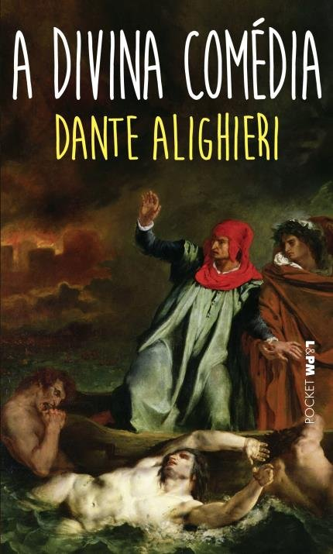
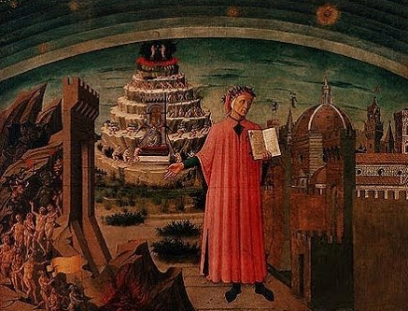
Reação católica
Como vimos, o clero também investia na arte renascentista.
Os próprios papas foram grandes mecenas.
Mas havia contradições nessa prática:
Os princípios humanistas que estavam por trás de obras renascentistas questionavam os princípios da Igreja católica, oferecendo interpretações de mundo que fugiam ao controle da religião.
Somado a isso, o paganismo era um assunto recorrente nas obras.
E por vezes alguns autores afrontavam diretamente a instituição, como Dante Alighieri, que provocou a Igreja ao descrever a presença de papas no inferno em sua obra A divina comédia.
Apesar de Dante, a maior parte dos questionamentos era mais discreta, como as referências ao corpo humano imortalizadas na Capela Sistina por Michelangelo.
A percepção do incômodo que o Humanismo poderia representar não foi imediata, mas por fim aconteceu.
Professora
Karen S.Barros

Slide 11
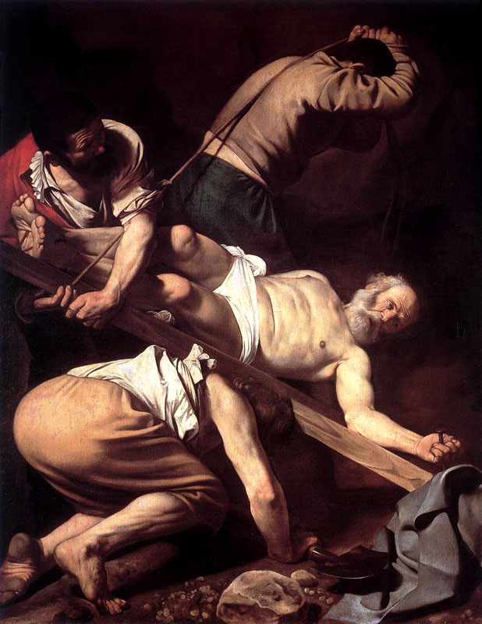
Barroco
Professora
Karen S.Barros
Logo na primeira metade do século XVI, o domínio religioso católico foi ameaçada diretamente, dessa vez por um conjunto de novas doutrinas cristãs que ficaram conhecidas como religiões protestantes.
As conversões aconteciam velozmente e reinos inteiros trocavam o catolicismo pelo luteranismo, o calvinismo ou o anglicanismo.
Assim, a igreja católica buscou artistas que contribuíssem para o retorno do misticismo católico, reafirmando a doutrina e a submissão ao papado e desestimulando questionamentos às suas interpretações da Bíblia.
Assim surgiu a arte barroca, que buscava a retomada dos valores católicos e da espiritualidade.
A arte barroca desenvolveu-se no contexto da Reforma Protestante e da Contrarreforma, em que havia muitos questionamentos religiosos e filosóficos. Dessa forma, o Renascimento italiano perdeu o apoio da instituição mais rica da Europa, o que contribuiu para o processo de decadência desse movimento.
Ao memo tempo, o comércio mediterrâneo estava perdendo força em razão da descoberta de uma rota marítima para o Oriente, o que diminuiu a capacidade de investimento dos mecenas burgueses.
Crucificação de São Pedro em Portugal, por Caravaggio.
A Igreja Católica revitalizava-se com a Contra-Reforma. Os artistas italianos eram então convocados a transformar as Escrituras em realidade perceptível aos fiéis. O conteúdo emocional intensificado e o realismo do barroco eram meios ideais para que se atingisse esse objetivo.

Slide 12
Barroco
A arte barroca é um estilo cultural e visual marcado pela dramaticidade, pelo exagero e pelo forte contraste entre luz e sombra. Ela surgiu na Itália no final do século XVI e se espalhou pela Europa e pelo Brasil durante o período colonial.
Características Principais:
Emoção intensa: Valoriza o sentimento e a dramaticidade em vez da razão pura do Renascimento.
Contraste de luz e sombra: Uso marcante de áreas muito claras e muito escuras (técnica de claro-escuro) para criar profundidade e emoção.
Riqueza de detalhes: Ornamentos fartos, formas curvas, dourados e grande sensação de movimento.
Contexto Histórico:
Contrarreforma: Desenvolveu-se como uma resposta da Igreja Católica contra o avanço do protestantismo, usando a arte para emocionar e atrair os fiéis.
Poder político: Foi adotada por reis e monarcas para demonstrar grandiosidade, luxo e poder absoluto. O Barroco no Brasil
Minas Gerais e Salvador: Destacou-se em cidades históricas mineiras e baianas, fortemente ligado à arquitetura religiosa.
Grandes nomes: O escultor e arquiteto Aleijadinho e o pintor Mestre Ataíde são os maiores expoentes do estilo no país.
Professora
Karen S.Barros

Slide 13

Barroco
Professora
Karen S.Barros
O Renascimento italiano estava em declínio, mas, ao contrário do que a Igreja católica imaginava, já era tarde demais.
O Humanismo e as artes renascentistas haviam se espalhado pela Europa, e a força católica já não tinha o mesmo grau de influência em todo o território europeu.
E mesmo o Barroco não conseguiu se desvincular de elementos da cultura renascentista, como pode ser constatado na perfeição do corpo humano, que continuou a figurar como uma característica valiosa nessas obras.
Fim!

Slide 14

Professora
Karen S.Barros

Slide 15
VAMOS EXERCITAR ?
Professora
Karen S.Barros
1) O que era o mecenato praticado durante o Renascimento?
Era a prática de patrocinar artistas que buscavam cumprir uma função social de afirmação. Membros do clero, nobres e burgueses estavam entre os adeptos dessa prática.

Slide 16
VAMOS EXERCITAR ?
Professora
Karen S.Barros
2) Cite duas características antropocêntricas que podem ser observadas nas obras renascentistas.
o realismo anatômico das representações das figuras humanas,
a valorização dos sentimentos e do prazer,
a valorização do mundo terreno, que também procura passar a imagem de perfeição, assim como as temáticas cotidianas e não religiosas, que mostram o olhar daquelas obras cada vez mais centrado nas questões humanas e temporais.

Slide 17
VAMOS EXERCITAR ?
Professora
Karen S.Barros
3) Explique o que era o hedonismo.
A valorização do prazer, que aparece nos sorrisos, nos olhares ou nas cenas cotidianas.

Slide 18
VAMOS EXERCITAR ?
Professora
Karen S.Barros
4) Como a Igreja católica contribuiu para o declínio do Renascimento italiano?
A Igreja foi abandonando aos poucos os artistas renascentistas, que foram substituídos pelos autores da arte barroca.
Assim, a capacidade de produção renascentista diminuiu significativamente na região italiana.

Slide 19
VAMOS EXERCITAR ?
Professora
Karen S.Barros
5) Identifique duas diferenças entre a filosofia escolástica e a filosofia humanista.
Filosofia escolástica valorizava a fé e a busca da verdade nas sagradas escrituras.
Filosofia humanista baseava-se no antropocentrismo e defendia que a verdade só poderia ser estabelecida com o uso da razão e da experiência.

Slide 20
VAMOS EXERCITAR ?
Professora
Karen S.Barros
6) Apresente dois argumentos que ajudem a contradizer a visão negativa da Idade Média apresentada por Francesco Petrarca.
O período medieval foi bastante virtuoso em termos arquitetônicos, seja pelo estilo românico, seja pelo estilo gótico.
A filosofia flertava com o passado por meio das traduções de antigos filósofos gregos.
As mesmas universidades que contribuíram para as discussões de ideias humanistas surgiram, em grande medida, durante o período da Baixa Idade Média.
Essas características mostram que houve uma generalização simplificadora e pouco elucidativa do período.

Slide 21
VAMOS EXERCITAR ?
Professora
Karen S.Barros
7) Explique por que o racionalismo humanista incomodava a Igreja católica.
Incomodava a Igreja católica na medida em que não propunha uma relação de submissão do racionalismo à religião.
Isso ameaçava o controle do clero sobre as explicações que davam sentido ao mundo, em conformidade com os interesses da instituição.

Slide 22
VAMOS EXERCITAR ?
Professora
Karen S.Barros
8) Que aspectos da cultura greco-romana inspiraram o Humanismo?
A valorização da racionalidade, exaltada nos textos filosóficos e nas linhas retas da arquitetura antiga.
A centralidade da questão humana, por meio da valorização do indivíduo.

Slide 23
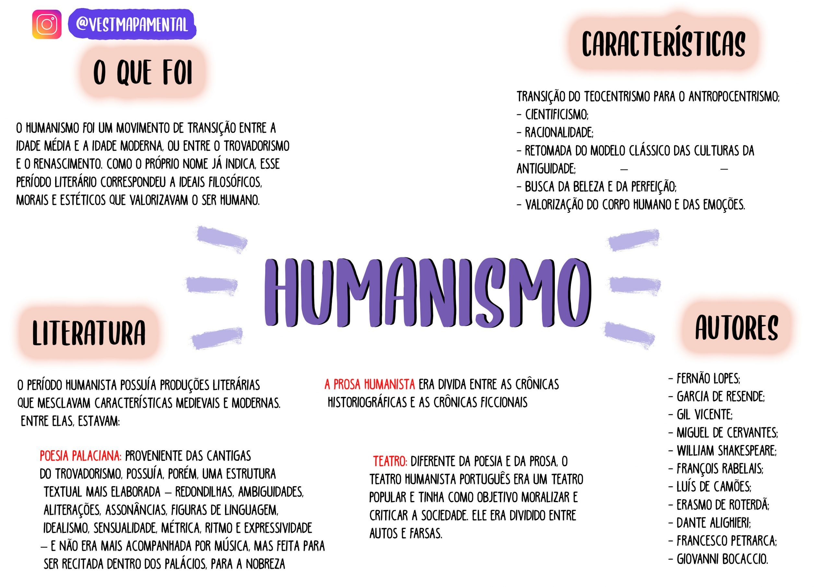

Slide 24
